Slide 1

NoSQL & NewSQL Secondo Progetto Big Data
Gaetano Bonofiglio, Veronica Iovinella

Slide 2


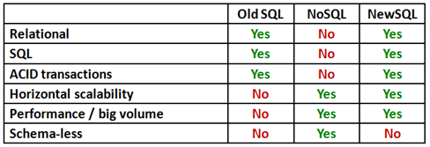
Contesto
È impossibile avere Consistency, Availability e Partitioning allo stesso tempo (“CAP theorem”)
I database relazionali non offrono la scalabilità necessaria per gestire i Big Data
I database NoSQL non offrono consistenza e transazioni ACID
Il movimento NewSQL si propone di colmare il divario tra i 2 approcci con un nuovo tipo di database relazionale scalabile, o un framework per rendere scalabili i DBMS SQL esistenti

Slide 3
Punti trattati
Confronto sperimentale tra i vari sistemi NoSQL
Test su dati reali (use cases) e sintetici di:
Query al secondo
Join (dove possibile)
Aggregazioni (dove possibile)
Confronto sperimentale tra i vari sistemi NewSQL
Test su dati reali (use cases) e sintetici di:
Query al secondo
Join (dove possibile)
Aggregazioni (dove possibile)

Slide 4
Punti trattati
NewSQL vs SQL
Test in locale e su cluster (tramite un framework per sistemi SQL che li rende di fatto NewSQL) con le stesse modalità descritte nella slide precedente
NewSQL vs NoSQL
Test in locale e su cluster con le stesse modalià descritte nella slide precedente.

Slide 5














Tecnologie utilizzate

Slide 6
Grazie per l’attenzione

